Slide 1
資料６
第４回 建設局下水道施設包括業務委託のＰＤＣＡ実施にかかる有識者会議
（令和５年度 業務実績報告）
令和６年７月19日

Slide 2
説明資料目次
１．大阪市下水道施設包括的管理業務委託内容 ・・・・・ Ｐ３
２．包括委託におけるＰＤＣＡサイクル ・・・・・ Ｐ４－５
３．モニタリング実施状況（令和５年度） ・・・・・ Ｐ６－１２
４．要求水準・評価基準の達成状況（令和５年度） ・・・・・ Ｐ１３－２１
５．包括委託に関連する事故発生状況（令和５年度） ・・・・・ Ｐ２２－３３
６．これまでに実施したモニタリングによる改善進捗状況 ・・・・・ Ｐ３４
７．５年毎のPDCAについて（途中経過報告） ・・・・・・・・・ Ｐ３５－４３
（ユーティリティ等に係る評価基準の見直し、管路に係る業務数量の見直し ほか）
８．第三者事故の削減に向けた取組みについて ・・・・・・ P４４－４９
（取付管・マンホール蓋に対する改築更新の進め方）
９．モニタリング結果の水平展開の取組み ・・・・・ Ｐ５０－５１

Slide 3

１.大阪市下水道施設包括的管理業務委託内容
包括委託業務概要
● 委託名称 ： 大阪市下水道施設包括的管理業務委託
● 契約相手 ： クリアウォーターOSAKA 株式会社
● 契約手法 ： 随意契約
● 契約期間 ： 20年間（令和3年～令和23年度：業務実施期間 令和4年～令和23年度）
● 契約金額 ： 約3,９８１億円
● 委託内容 ：
大阪市内で管理又は所有している下水道施設等について、維持管理業務を性
能発注方式により包括的に委託。
対象施設 | 主な業務内容
管渠施設 （管渠約4,975ｋｍ、マンホール約19万個所、集水ます60万個所、取付管約1,900km） | ・ 計画的業務 （管路施設等の巡視・点検、調査、清掃、修繕、排水不良解消） ・ 問題解決業務 （下水つまり、不法投棄、悪臭、危険個所等の問題解決） ・ 住民対応等業務、緊急対応業務、災害等対応業務、改築業務等
抽水所（ポンプ場） （58箇所） 下水処理場 （12箇所） | ・ 運転維持管理業務 （各種機器の運転操作及び監視、故障・災害時対応） ・ 水質管理業務 （各種水質試験及び報告書作成） ・ 保全業務 （各種機器等の点検、整備、清掃、修繕等）

Slide 4
２.包括委託におけるPDCAサイクル
PDCAの基本的な考え方
●包括委託契約に基づく、業務計
画書の作成
●要求水準・評価基準値の遵守を目指した、取り組み内容の整理
Plan
Action
●業務計画書の改善等による
業務改善
Check
Do
●セルフモニタリング、発注者実施
モニタリングによる履行状況確認
●改善点抽出
●業務計画書に基づく業務の実施
●業務実績の記録
有識者会議での確認事項
PDCAの実施頻度 | 目的 | 頂きたい意見
毎年 | ・業務改善による品質確保 ・コスト削減の着実な進捗確保 | 要求水準・評価基準に対する評価・ご意見、各基準値の適正性、確認された課題↔改善策に対する評価・ご意見、契約上の課題、維持管理業務に係る事故に対する再発防止策の有効性・問題点 等
５年ごと | ・時代の流れに対応した契約内容の確保 | 契約見直しの必要性に関する確認、社会情勢等を鑑みた業務体制・履行状況に対する課題、確認された課題↔改善策に対する評価・ご意見
CWOの業務履行状況を踏まえた課題・改善策、検討内容や方向性について、専門的なご意見を頂き、包括委託業務全体のベースアップを図る。

Slide 5
２.包括委託におけるPDCAサイクル（有識者会議の開催状況）
●これまでの開催状況と聴取した意見
【第１回】 令和５年２月24日（金）
・包括委託業務として、毎月多くのアウトプット項目でモニタリングを行う必要があるか検討が必要である。
・サービスレベル確保の観点から、事故事案については件数のみでなく事象の重大性を含めた評価が必要である。
【第２回】 令和５年６月28日（水）
・方面ごとにモニタリング状況を見える化するのは、比較がしやすくなり、「取組共有」と「意識付け」につながり有意義である。
・モニタリング方法や項目ごとの評価は、同じ基準を用いることが重要である。
➡統一的な目線でモニタリングできるように工夫する。（モニタリングのチェックポイントを作成）
・過去の実績も考慮したうえで、５年後や10年後も見据えて評価基準値の見直しについて検討が必要である。
【第３回】 令和６年１月29日（月）
・CWOによる技術継承と同様に、発注者として維持管理業務に精通した人材を育成する取組が必要である。
・老朽化施設に改築更新が追い付かなければ維持管理費は増大することに留意すべきである。
・膨大な管理施設がある「取付管」、「マンホール蓋」に起因する事故発生数の軽減を検討する必要がある。
➡現状では巡視頻度を高めるのは難しい。 取付管、マンホール蓋ともに、改築計画を立案中である。

Slide 6
３.モニタリング実施状況（令和５年度）
【要求水準】業務モニタリング結果
 | モニタリング項目 （アウトプット項目中心） モニタリングマニュアルで規定 | 要求水準・評価基準 （アウトカム） 特記仕様書で規定
管路施設 | 42項目 ・巡視・点検・調査数量 ・つまり・清掃数量 ・市民対応状況 など （頻度）毎月報告・監視 | 3項目 要求水準・評価基準値等 ・道路陥没件数 ・下水つまり件数 ・申告対応時間 （頻度）毎月報告・監視
処理場・ 抽水所施設 | 55項目 ・放流水質 ・エネルギー、薬品等使用量 ・雨水ポンプの運転 ・水処理、汚泥処理施設の状況 ・点検、修繕実施 ・災害対応要員の確保状況 など （頻度）毎月、四半期、年1回の報告・監視 | 3項目 要求水準・評価基準値等 ・ポンプ運転に関する事項 （浸水発生、危険水位超過） ・放流水質 （pH、SS、BOD、COD、全窒素、 全りん、大腸菌群数） ・ユーティリティ等に関する事項 （電力量、燃料、薬品等） （頻度）毎月報告・監視

Slide 7
３.モニタリング実施状況（令和５年度）
業務モニタリング確認４２項目（管路施設）
※モニタリングマニュアルチェックシートによる確認
モニタリング結果凡例
〇 ： 問題なし △ ： 問題ないが改善可能
× ： 業務履行に問題あり
黒字：書類整理改善 赤字：現場調査改善

Slide 8
３.モニタリング実施状況（令和５年度）
業務モニタリング確認４２項目（管路施設）
※モニタリングマニュアルチェックシートによる確認
モニタリング結果凡例
〇 ： 問題なし △ ： 問題ないが改善可能
× ： 業務履行に問題あり
黒字：書類整理改善 赤字：現場調査改善

Slide 9
３.モニタリング実施状況（令和５年度）
業務モニタリング確認４２項目（管路施設）
※モニタリングマニュアルチェックシートによる確認
モニタリング結果凡例
〇 ： 問題なし △ ： 問題ないが改善可能
× ： 業務履行に問題あり
黒字：書類整理改善 赤字：現場調査改善

Slide 10
３.モニタリング実施状況（令和５年度）
モニタリング結果凡例
〇 ： 問題なし △ ： 問題ないが改善可能
× ： 業務履行に問題あり
ユーティリティ 達成機場数/対象機場数
業務モニタリング確認５５項目（処理場・抽水所施設）

Slide 11
３.モニタリング実施状況（令和５年度）
モニタリング結果凡例
〇 ： 問題なし △ ： 問題ないが改善可能
× ： 業務履行に問題あり
ユーティリティ 達成機場数/対象機場数
業務モニタリング確認５５項目（処理場・抽水所施設）

Slide 12
３.モニタリング実施状況（令和５年度）
モニタリング結果凡例
〇 ： 問題なし △ ： 問題ないが改善可能
× ： 業務履行に問題あり
ユーティリティ 達成機場数/対象機場数
業務モニタリング確認５５項目（処理場・抽水所施設）

Slide 13
４.要求水準・評価基準の達成状況（令和５年度）
【要求水準】業務モニタリング結果
 |  | 要求水準 | 発生数 | 評価
管路 |  | 道路陥没、下水つまりによる第三者被害 0件。 ただし、その原因が本市の管理施設に起因しない場合や受注者の過失によらない場合を除く（令和5年度における第三者被害の事故発生：19件） | 0件 | 〇
下水処理場・抽水所 | ポンプ 運転 | ポンプ運転に起因する「浸水」を発生させない。 ただし、受注者の過失によらない場合を除く | 0回 | 〇
 | 放流 水質 | 水質試験の各回測定値が水質汚濁防止法及び下水道法に定める基準を超過しない。 【項目】pH、SS、BOD、全窒素、全りん、 大腸菌群数 自動観測局の測定値から算出した値が総量規制基準（L値）を超過しない。 【項目】COD、全窒素、全りん 停電及び設備の故障等やむを得ない理由がある場合、有害物質等の流入や汚泥処理炉系（包括業務外）の事故等による脱水分離液処理水の悪化が生じた場合、降雨の状況により放流水質に影響を及ぼす場合などを除く。 | 9項目 超過 なし | 〇
※1
※2
※1 令和5年4月以降、包括委託に関連する事故(５．包括委託に関連する事故発生状況にて事案紹介) は発生しているが、
CWOの過失等により要求水準未達となる事案は発生していないため、0件である。
※2 浸水（9月10日）は発生しているが、ポンプ運転の不備に起因するものではなかったため、0回としている。
ポンプに起因する判断は後のページを参照。

Slide 14
４.要求水準・評価基準の達成状況（令和５年度）
【評価基準】業務モニタリング結果
 |  | 評価基準 | 発生数 | 評価
管路 |  | 道路陥没、下水つまりの発生件数。 ・道路陥没: 年間 265 件以内 ・下水つまり: 年間 935 件以内 開庁時間内における道路陥没、下水つまりの申告対応時間。 ・現場到着時間 ： 2時間45分以内 | 道路陥没 ： 177件（67％） 下水つまり： 662件（71％） 現場到着件数：全件超過なし →発生 712件 →最遅到達時間 2時間半 | 〇
下水処理場・抽水所 | ポンプ運転 | 「危険水位」を超過しない。 | 超過なし | 〇
 | 放流水質 | 混合水質試験の各回測定値が基準を超過しない。 【項目】SS、BOD 自動観測局における日間荷重平均値が基準を超過しない。 【項目】COD、全窒素、全りん | 5項目 超過なし | 〇
 | ユーティリティ等 | 電力・薬品等の原単位もしくは年間使用予定量を超過しない。 | 超過なし | 〇
※
※
※
※ 下水処理場・抽水所におけるポンプ運転、放流水質、ユーティリティ等の発生件数、評価については、運転管理の不備に起因するものではないため 「超過なし」 としている。

Slide 15
４.要求水準・評価基準の達成状況（令和５年度）
【評価基準】ポンプ運転 危険水位超過について（１）
ポンプ運転
令和５年度については、６降雨（６月２日、８月１５日、８月２４日、９月１０日、９月２１日、
１１月７日）において、１７機場にて延べ２６回危険水位を超過。（２６回の内、半数近い１０回は６月２日）
梅雨前線及び台風第２号に伴う大雨 高知、和歌山、奈良に線状降水帯が発生
６月平均月間総降雨量：１８５．１ｍｍ
６月２日の総降雨量 ：１３５．５ｍｍ
月日 | 危険水位 超過機場数
6月2日 | 10
8月15日 | 1
8月24日 | 5
9月10日 | 2
9月21日 | 2
11月7日 | 6
6回 | 延べ 26 機場

Slide 16
４.要求水準・評価基準の達成状況（令和５年度）
【評価基準】ポンプ運転 危険水位超過について（２）
月日 | 下水処理場 抽水所名 | 超過 高さ （m） | 超過 時間 （分） | 超過時間 × 超過高さ | 月日 | 下水処理場 抽水所名 | 超過 高さ （m） | 超過 時間 （分） | 超過時間 × 超過高さ
R5.6.2 (金) | 弁天抽水所 | 11.14 | 47 | 523.58 | R5.8.24 (木) | 鶴町抽水所 | 0.87 | 16 | 13.92
R5.6.2 (金) | 東野田抽水所 | 0.02 | 1 | 0.02 | R5.8.24 (木) | 井高野抽水所 | 0.56 | 4 | 2.24
R5.6.2 (金) | 片江抽水所 | 0.35 | 25 | 8.75 | R5.8.24 (木) | 国次抽水所 | 0.73 | 28 | 20.44
R5.6.2 (金) | 南港第2抽水所 | 3.39 | 64 | 216.96 | R5.9.10 (日) | 九条抽水所 | 0.42 | 9 | 3.78
R5.6.2 (金) | 南港第1抽水所 | 0.61 | 28 | 17.08 | R5.9.10 (日) | 鶴町抽水所 | 1.28 | - | -
R5.6.2 (金) | 住之江抽水所 | 2.27 | 16 | 36.32 | R5.9.21 (木) | 深江抽水所 | 0.02 | 1 | 0.02
R5.6.2 (金) | 平野市町抽水所 | 0.86 | 31 | 26.66 | R5.9.21 (木) | 鶴町抽水所 | 0.17 | 4 | 0.68
R5.6.2 (金) | 恩貴島抽水所 | 0.99 | 41 | 40.59 | R5.11.7 (火) | 弁天抽水所 | 10.06 | 46 | 462.76
R5.6.2 (金) | 北港抽水所 | 0.3 | 18 | 5.4 | R5.11.7 (火) | 片江抽水所 | 1.09 | 18 | 19.62
R5.6.2 (金) | 国次抽水所 | 0.03 | 4 | 0.12 | R5.11.7 (火) | 鶴町抽水所 | 0.11 | 3 | 0.33
R5.8.15 (火) | 国次抽水所 | 0.53 | 25 | 13.25 | R5.11.7 (火) | 南港第1抽水所 | 0.91 | 17 | 15.47
R5.8.24 (木) | 猫間川抽水所 | 0.24 | 123 | 29.52 | R5.11.7 (火) | 平林抽水所 | 1.05 | 13 | 13.65
R5.8.24 (木) | 城東抽水所 | 0.08 | 3 | 0.24 | R5.11.7 (火) | 平野市町抽水所 | 1.6 | 28 | 44.8
超過高さ（ｍ） × 超過時間（分）で危険度合いを評価

Slide 17
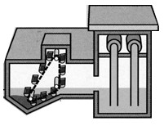
４.要求水準・評価基準の達成状況（令和５年度）
【評価基準】ポンプ運転 危険水位超過について（３）
猫間川抽水所
堰を越えて「天王寺～弁天幹線」へ越流
弁天抽水所
機械室保護の観点から危険水位を設定
下水管渠の水位上昇には影響しない

Slide 18
４.要求水準・評価基準の達成状況（令和５年度）
【評価基準】ポンプ運転 危険水位超過について（４）
弁天抽水所
河川
（放流先）
機械室
超過高さ×時間
５２３. ５８ ⇒ ３００.９５

Slide 19
４.要求水準・評価基準の達成状況（令和５年度）
【水質汚濁防止法】放流水質 シアン化合物基準値超過について（１）
令和５年11月18日 中浜東処理場
【１】シアン化合物の流入
【２】活性汚泥がダメージ
【３】放流水質悪化
放流水
pH等異常無し
T-P、T-Nの
値が上昇
最初沈殿池
反応槽
沈澄池
凝集剤散布等の対応によりリン値上昇を抑制
リン、窒素の放流水質基準超過は無かった
シアン化合物は無色透明であり、事前の検出が困難
検出時には、流入から１２時間以上経過しており、排出元の特定が困難
工場等、排出事業者への規制指導によりシアン化合物の流入を未然に防止
（これまでにシアン化合物の流入事案無し）

Slide 20
４.要求水準・評価基準の達成状況（令和５年度）
【評価基準】ユーティリティ使用量の超過について（１）
ユーティリティ
ユーティリティの評価基準は、年間の原単位及び使用量であり、抽水所を含めた処理区単位で集計している。電力、上水、工水、重油、灯油等の燃料、次亜塩素酸ナトリウムなどの薬品など大半の項目で評価基準超過となった。なお、評価としては、すべての処理区で評価基準を満たしていれば評価は「A」となり、1処理区でも未達であれば、評価は「B」以下となる。
評価項目 |  | 評価 | A達成数 | 評価項目 |  | 評価 | A達成数 | 評価項目 | 評価 | A達成数
電力 (処理場) | 原単位 | Ｂ | 5/12 | 次亜塩素酸 ナトリウム | 原単位 | Ｂ | 9/12 | 鉄アルミ混合薬剤 | Ａ | 3/3
 | 使用量 | Ｂ | 6/12 |  | 使用量 | Ｂ | 9/12 | 水酸化マグネシウム | Ａ | 1/1
電力（抽水所） |  | Ｂ | 3/12 | 高分子 凝集剤 | 原単位 | Ｂ | 6/7 | 臭化ナトリウム | Ａ | 1/1
上水 |  | Ｂ | 11/12 |  | 使用量 | Ａ | 7/7 | 炭酸ナトリウム | Ａ | 1/1
工業用水 |  | Ｂ | 9/12 | ポリ塩化アルミニウム |  | A | 3/3 | 硫酸 | Ａ | 1/1
都市ガス |  | Ｂ | 1/2 | 水酸化ナトリウム |  | A | 4/4 | 消泡剤 | A | 1/1
Ａ重油 |  | Ｂ | 1/12 | ポリ硫酸第2鉄 |  | Ｂ | 5/7 | 活性促進剤 | Ａ | 1/1
灯油・軽油 |  | Ｂ | 4/7 | 安定化第1鉄 |  | Ｂ | 3/5 | 工業用並塩 | A | 1/1
平野下水処理場 脱水分離液処理施設
Ａ：評価基準を満たしている。
Ｂ：評価基準未達であるが、速やかに是正措置・報告が行えている。
Ｃ：評価基準未達があり、是正措置・報告が行えていない。
Ｄ：評価基準未達があり、その原因が維持管理上の過失によるものである。

Slide 21
４.要求水準・評価基準の達成状況（令和５年度）
【評価基準】ユーティリティ使用量の超過について（２）
ユーティリティ
令和５年上半期のユーティリティ超過は、設備故障、降雨量及び処理水量の増加等、受注者の責に依らない理由による超過であった
評価項目 |  | 機場 | 理由等 | 評価項目 |  | 機場 | 理由等
電力 (処理場) | 原単位 | 放出処理場 | 小型送風機故障による大型送風機運転の長期化 （数年後に更新予定） | 次亜塩素酸 ナトリウム | 原単位 | 市岡処理場 | 局外工事事故による河川水流入の影響（使用量：112.3％）
 | 使用量 | 放出処理場 | 原単位と同様 |  | 使用量 | 中浜処理場 | MBR稼働により評価基準値見直しの運転調整中（使用量：154.8％）
 | 使用量 | 放出処理場 | 原単位と同様
 |  | 市岡処理場 | 処理水量が基準比114.7% （使用量：106.3%) |  |  | 津守処理場 | 流入水質悪化等による
 |  |  |  |  |  | 市岡処理場 | 原単位同様（使用量：115.4％）
電力（抽水所） |  | 城東抽水所 外11機場 | 降雨量が基準比113.7% （使用量：105.9～132.3%) | ポリ硫酸第2鉄 |  | 津守処理場 外１機場 | 更新工事期間中における運用変更、設備追加等による使用量増加
上水 |  | 住之江処理場 | 埋設配管からの漏水による | 安定化第1鉄 |  | 長堀抽水所 | 臭気対策のための試運転調整による
 |  | 海老江処理場 | 工事業者使用量増加による |  |  | 港抽水所
工業用水 |  | 市岡処理場 外４機場 | 更新待ちの老朽化機器の封水部からの漏水等 | Ａ重油 | 今福処理場外５機場 | 今福処理場外５機場 |  | 年間使用量を上半期で超過
 |  |  |  |  | 放出処理場外２１機場 | 放出処理場外２１機場 |  | 上半期の評価基準値を超過
都市ガス |  | 中浜処理場 | ボイラ更新に伴う試運転 | 灯油・軽油 |  | 中浜処理場 外２機場 | 降雨量増加に伴うガスタービン 運転時間長期化
Ａ：評価基準を満たしている。
Ｂ：評価基準未達であるが、速やかに是正措置・報告が行えている。
Ｃ：評価基準未達があり、是正措置・報告が行えていない。
Ｄ：評価基準未達があり、その原因が維持管理上の過失によるものである。

Slide 22
５．包括委託に関連する事故発生状況（令和５年度）
【事故の程度】の考え方
業務委託契約書（第39条の４、第41条の２第5項）に定める別紙１に準じ、事故の程度の判定を行う
●要求水準未達の事項の定義（業務委託契約書第39条の4） 設計図書に定める要求水準に満たない事項とは、受注者の業務の履行によって、特記仕様書共通編第49条に定める要求水準を満たしていない事象が生じた場合において、受注者に過失があり生じたものと発注者が認める場合を示すものとする。 ●一般規定に抵触する事項の定義（業務委託契約書第41条2第5項） 設計図書に定める一般規定に抵触する事項とは、受注者が大阪市競争入札参加停止措置要綱の別表の各項に掲げる措置要件のいずれかに該当すると発注者が認める場合を示すものとする。
事故の程度判定 | 事故の 程度 | R5年度件数 | 措置内容
要求水準未達 | 大 | ０件 | 損害金・違約金の請求や、当該事象に対する是正を求める。
一般規定に抵触（ペナルティーポイント有） | 中 | ０件 | 是正計画書の提出や、第三者委員会設置による調査・検討と外部講師等を招いた社内研修の実施を求める。
一般規定に抵触（ペナルティーポイント無） 一般規定に抵触なし | 小 | ２０件 （R4：12件） | 必要に応じて自主改善する。

Slide 23
５．包括委託に関連する事故発生状況（令和５年度）
【事故の程度】の考え方
一般規定に抵触する事項については、事故の程度によりペナルティポイントを付している
【一般規定に抵触する事項の定義】 （包括業務委託 契約書 別紙1） <大阪市競争入札参加停止措置要綱 別表> １．粗雑な契約の履行 ２．契約違反等 ３．公衆災害事故 ４．工事等関係者事故 ５．贈賄 ６．独占禁止法違反行為 ７．刑法上の談合等 ８．あっせん利得処罰法違反行為 ９．虚偽記載 10. 暴力行為等 11. 建設業法違反 12. その他の法令違反 13. 不正又は不誠実な行為 14. その他 ※本契約にて主な対象となる項目は１．３．となる。

Slide 24
５．包括委託に関連する事故発生状況（令和５年度）
発生事故まとめ
※R5年度における、道路陥没発生件数177件、下水管詰まり662件（評価基準対象）
※次ページ以降、１件別の事故発生状況詳細を記載

Slide 25
５．包括委託に関連する事故発生状況（令和５年度）
管路（道路陥没：４件）
発生日 | 概要 | 原因 | これまでの維持管理 | 再発防止策 | 事故の程度
4月10日 | 陥没による車両落輪 | 詳細調査の結果 （起因なし） | 計画に基づいた巡視点検を実施 | － | 小
6月30日 | 道路陥没による自転車転倒 | 集水ます目地不良 （老朽化） | 計画に基づいた巡視 | 同一区間において同様の事故を防止するため、取付管・集水ますの内部調査を実施し、不具合箇所があれば直ちに補修を行う。 | 小
7月2日 | 道路陥没による車両損傷 | 集水ます目地不良 （老朽化） | 計画な巡視 | 同一区間における取付管・集水ますの調査を実施し、不具合箇所があれば直ちに補修。 | 小
7月31日 | 陥没による車両損傷 | マンホール目地不良 （老朽化） | 計画に基づいた巡視 | 同一路線においてマンホールの内部点検。 | 小

Slide 26
５．包括委託に関連する事故発生状況（令和５年度）
管路（マンホール蓋ズレ：６件）
発生日 | 概要 | 原因 | これまでの維持管理 | 再発防止策 | 事故の程度
5月12日 | マンホール蓋ズレ上がりによる車両損傷 | 蝶番欠落 （老朽化） | 定期清掃路線として1回/半年、堆積状況の調査 | 定期清掃路線や腐食環境路線で同様な環境を抽出緊急点検を実施。 | 小
6月22日 | マンホール段差による転倒 | 蓋と受枠に段差が生じた原因が特定不可 （起因なし） | 計画に基づいた巡視 | － | 小
7月15日 | マンホール蓋ズレ上がりによる車両損傷 | 蝶番欠落 （老朽化） | 計画に基づいた巡視点検 | 同一区間においてマンホール蓋について点検。 | 小

Slide 27
５．包括委託に関連する事故発生状況（令和５年度）
管路（マンホール蓋ズレ：６件）
発生日 | 概要 | 原因 | これまでの維持管理 | 再発防止策 | 事故の程度
8月29日 | マンホール蓋ズレ上がりによる車両損傷 | 蝶番欠落 （老朽化） | 計画に基づいた巡視 | 同一路線においてマンホール蓋について点検同様の事案が多く発生しているため、蝶番欠落については再発防止策を双方で協議検討を行う。 | 小
1月23日 | マンホール蓋ズレ上がりによるバイク転倒 | 蝶番欠落 （委託業者連絡不備） | 計画に基づいた巡視 | CWOにて現行の「土木工事請負等監督業務必携」について、次年度、調査清掃業務に関する作業中の現場立会や確認等の具体的な内容の明記を行う。 | 小
1月31日 | マンホール蓋ズレ上がりによる車両損傷 | 不明 | 計画に基づいた巡視 | 蓋・受枠ともに錆は認められるが、蓋がずれ上がった原因については現時点では特定できていない。現在、製造メーカーに、原因と対応策の考察を依頼中。 | 小

Slide 28
５．包括委託に関連する事故発生状況（令和５年度）
管路（下水管詰まり：５件）
発生日 | 概要 | 原因 | これまでの維持管理 | 再発防止策 | 事故の程度
5月1日 | 取付管詰まりによる敷地内汚損 | 木根侵入による排水阻害 （老朽化） | 計画に基づいた巡視点検を実施 | 同一路線の植栽付近の取付管の点検実施 当該箇所において取付管を陶管から塩ビ管に布設替え。 | 小
5月15日 | 取付管詰まりによる敷地内汚損 | 破損による排水阻害 （老朽化） | 計画に基づいた巡視点検路線であったが、ボルト締めグレーチングにより巡視点検不可 | 同様の確認不可の集水ますについて、所有者への声掛けを行ったうえで調査点検を実施し、集水ます維持管理上支障があることを説明し協力を要請する。 | 小
8月20日 | 取付管詰まりによる敷地内汚損 | 木根侵入による排水阻害 （老朽化） | 計画に基づいた巡視 | 同一路線の植栽付近の取付管の点検実施 当該箇所において取付管を陶管から塩ビ管に布設替え。 | 小

Slide 29
５．包括委託に関連する事故発生状況（令和５年度）
管路（下水管詰まり：５件）
発生日 | 概要 | 原因 | これまでの維持管理 | 再発防止策 | 事故の程度
1月12日 | 取付管詰まりによる敷地内汚損 | 蓋破損による排水阻害 （老朽化） | 計画に基づいた巡視 | 同一路線において集水ますの点検を実施。 近隣申告の際に確認した経過があるが、異常がなく記録、写真等がなかったため、今後は確認した集水ますは、作業日報への記載や写真等の記録を残す。 | 小
1月17日 | 取付管詰まりによる敷地内汚損 | 破損による排水阻害 （老朽化） | 計画に基づいた巡視 | 同一路線において取付管の点検を実施。 | 小

Slide 30
５．包括委託に関連する事故発生状況（令和５年度）
管路（作業中事故：２件）
発生日 | 概要 | 原因 | これまでの維持管理 | 再発防止策 | 事故の程度
4月25日 | 洗浄中による敷地内汚損 | 吹上防止未措置 （安全対策） | 高圧洗浄管清掃時は空気の逃げ道を確保 | 現場状況により吹上防止措置不可の場合は実施計画の見直しを行う | 小
8月17日 | 資材搬出中の車両損傷 | 安全確認不足 （安全対策） | － | 安全意識向上を図るため研修実施 | 小

Slide 31
５．包括委託に関連する事故発生状況（令和５年度）
管路（不明管閉塞：２件）
発生日 | 概要 | 原因 | これまでの維持管理 | 再発防止策 | 事故の程度
7月13日 | 不明管閉塞による排水不良 | 利用実態確認不足による土砂流入防止閉塞措置 （確認不足） | 維持管理に必要となる集水ます新設 | 不明管閉塞にあたっては、可能な限りの調査を実施し、慎重に排水利用の実態を見極めて行うものとする | 小
7月24日 | 側溝排水閉塞による排水不良 | マンホール目地不良 （確認不足） | 水路敷舗装不具合による会所修繕 | 会所壁面の清掃等を行い、点検鏡等で目視により十分な確認を行うとともに、周囲の確認ができる排水口や点検口に水を流し、接続先及び振動音等により、接続先を確認する | 小

Slide 32
５．包括委託に関連する事故発生状況（令和５年度）
処理場・抽水所①
発生日 | 概要 | 原因 | これまでの維持管理 | 再発防止策 | 事故の程度
4月21日 | 場内にある樹木の剪定作業中、場外への枝落下による接触転倒被災 | 作業手順書確認不足、安全確認不足 （安全確認） | ー | 作業手順書に則った作業を行い、枝葉作業実施時は誘導員、監視員の合図により開始する。 | 小

Slide 33
５．包括委託に関連する事故発生状況（過年度比較）
（参考）H29-R5事故発生件数
 |  | H29 | H30 | R1 | R2 | R3 | R4 | R5
管路 | 大 | 0 | 0 | 0 | 0 | 0 | 0 | ０
 | 中 | 0 | 0 | 0 | 0 | 0 | 0 | ０
 | 小 | 13 | 5 | 2 | 6 | 2 | 12 | 19
処理場 ・抽水所 | 大 | 0 | 0 | 0 | 0 | 0 | 0 | ０
 | 中 | 1 | 1 | 2 | ４ | １ | ２ | ０
 | 小 | ２ | 3 | 3 | 0 | 0 | 0 | 1
合計 | 大 | 0 | 0 | 0 | 0 | 0 | 0 | ０
 | 中 | 1 | 1 | 2 | ４ | １ | ２ | ０
 | 小 | 15 | 8 | 5 | 6 | 2 | 12 | 20

Slide 34
６.これまでに実施したモニタリングによる改善進捗状況
業務モニタリング確認４２項目（管路施設）
※モニタリングマニュアルチェックシートによる確認
モニタリング結果凡例
〇 ： 問題なし △ ： 問題ないが改善可能
× ： 業務履行に問題あり
黒字：改善済 赤字：改善検討中
CWOにおける管理システムの改修は完了しており、運用について検証中

Slide 35
５年毎のPDCAについて
（途中経過報告）
大阪市建設局下水道部施設管理課
令和６年７月
Notes:
【説明骨子】

Slide 36
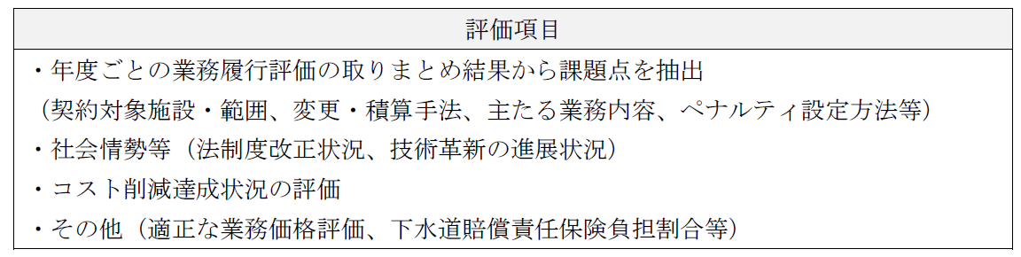
1. 包括委託における５年毎のPDCA
●契約上の規定（特記仕様書 【別紙‐40】）
より良い業務品質の確保及び向上を図るため、基本的に５年ごとに業務委託条件に関する見直しを行う。
（見直し内容）・業務期間内における技術革新や制度改正等の社会情勢の変動に柔軟に対応する
・新技術導入等に伴うコスト削減効果の評価を実施すること等に対応する
●業務委託条件の見直しスケジュール
業務履行状況の評価、社会情勢等の確認、課題抽出 →整理状況を報告《今回》
令和7年6月 ＣＷＯとの協議完了（改善案とりまとめ）
令和7年12月 有識者会議に対し、包括委託の改善案を報告 →意見聴取
有識者の意見を踏まえ、業務委託条件の変更内容を整理
令和8年6月 有識者会議に対し、業務委託条件の変更内容を報告 →意見聴取
令和8年8月 業務委託条件の見直しを踏まえ、R9年度予算要求（後年債務負担行為設定）
令和9年3月 市会の予算承認後、契約変更実施
Notes:
【説明骨子】

Slide 37
２. 現時点の業務履行状況（R4～R5年度）
●各項目の現状
評価項目 | 現時点の評価・課題（見直し状況）
契約対象施設・範囲 | ・現時点で課題となっている事案は無い →契約内容に対する疑義が生じた場合、協議により合意を図っている
契約変更・積算手法 | ・検出した課題については、改善されている →固定費で実施する業務の履行レベルを５年で評価するよう見直し（管路）【済】
主たる業務内容 | ・現時点で課題となっている事案は無い →維持管理に係る企画・管理・監督・照査を適切に履行できている
ペナルティの設定方法 | ・要求水準については達成できており、過度な設定とはなっていない ・評価基準については、状況の変化に応じて見直しが必要 →処理方式の変化等によりユーティリティの設定を見直し（処理場・抽水所）【未】
社会情勢の変化 | ・人件費や資材価格の高騰 →インフレスライドの適用により、CWOの必要事業費を確保【済】 金額精算している項目については、スライド対象となっていない
コスト縮減の達成状況 | ・コスト縮減を反映した事業費により、適切に維持管理・運転管理を実施 →11年目からの新技術導入によるコスト縮減に向けての取組み【検討中】
賠償責任保険の 負担割合 | ・現在の負担割合（市：50％、CWO：50％）は妥当と考える →一般規定に抵触する事故が発生しているが、事故の程度は小さい
業務履行状況 | ・業務数量や上限金額について、精査が必要 →管路に対する業務量について見直し要素あり（改築更新事業の反映など）【未】

Slide 38
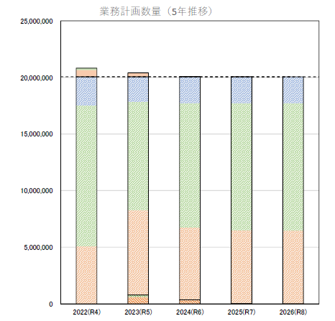
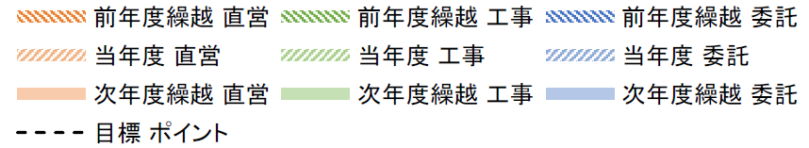
３. 管路に対する維持管理業務の履行レベルについて
第3回PDCA会議（R6.1.29）において、固定費払いとしている管路施設に対する維持管理業務における実態との乖離について意見を聴取。
・常に100%を上回る必要が生じるので、余分な業務(無駄)が発生する恐れがある。
・単年度で評価するのではなく、2～3年で平準化できるとよいのではないか。
意見 ➡
協議により、５年平均で業務履行レベルを評価することで合意
5年毎のPDCAによる条件見直しを考慮し、５年で業務量を平準化
業務毎の履行レベルの差をポイントに換算し、達成状況を評価
業務計画書に5年間の全体業務量を記載し、進捗状況を見える化

Slide 39
４. 評価基準（ユーティリティ）の見直しについて
中浜MBR、海老江３系等、水処理施設を大幅に改築した場合の評価基準値の
見直し方法について考え方を整理する
設備更新 | 1年目 | 2年目 | 3年目 | 4年目
工事期間中
データ収集対象外
データ収集期間
1年目のデータを評価基準値として
試験運用を開始 ３年間、一旦運用する
この期間は、業務打合せ書を手交する
海老江３系
中浜MBR
契約変更
・季節変動を含め、通年でデータ採取する
・通年で安定的に運転できなかった場合は、データ収集期間を
更に1年延長する

Slide 40
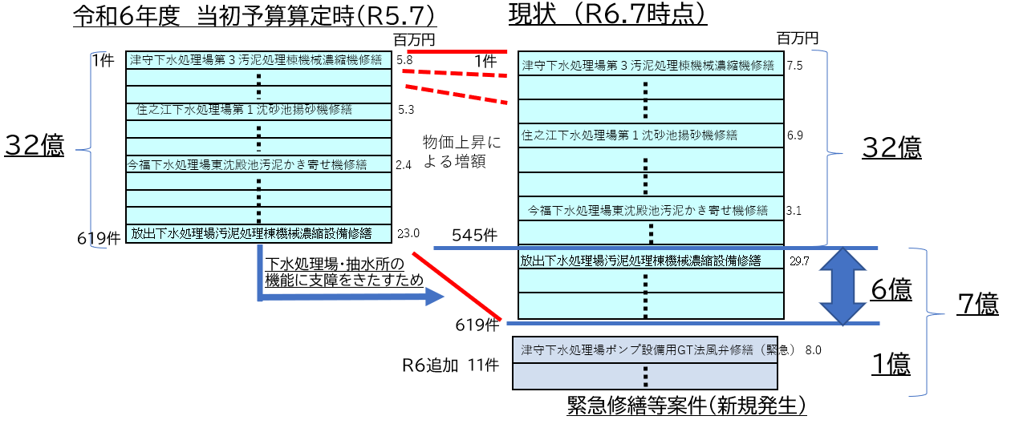
６. スライド対象外工種への対応について
設備修繕など金額精算している工種についてはスライド対象外となっており、物価上昇・人件費高騰への対応ができていない。（※R５年度については、ユーティリティ費の流用により対応済み）
上限金額を見直さなければ実施できる業務量が目減りすることとなり、機能不全となるリスクが高くなる。
○令和６年度の設備修繕状況
処理場・抽水所施設を適切な状態に維持し、機能確保するためには、上限額の見直しが必要

Slide 41
５. 管路に係る業務数量の見直しについて
【契約書の規定】
管路施設の維持管理は性能発注の観点から数量精算しておらず、特記仕様書において一定の履行レベルを下回らないことを求めている。（第7２条第4項、第73条第2項）
履行レベルは、過去の業務実績（H30～R２平均）やストックマネジメント計画を基に設定している。
受注者の裁量により、業務手法の変更（履行レベルを下回ること）も可能としている。（第7２条第５項）
第72条
４ 受注者は、第66条に記載する調査業務、清掃業務、修繕業務、その他施設保守管理業務、新設・改築業務等にあたっては、別紙－12の履行レベルを下回らない業務計画書としなければならない。
５ 受注者は、第４項の規定に関わらず他の業務手法等により同等以上の効果が見込まれるものについては、発注者に承諾を得たうえで、業務手法を変更することができる。
第73条
２ 発注者は、特記仕様書第11条第2項で監督職員が承諾した業務計画書に記載のある数量を出来形数量が下回る場合にあっては、別紙－12「１．(1) 1）巡視点検 2)調査、清掃、修繕、新設・改築業務」等に記載の項目毎に、業務計画書の数量より出来形不足となった項目の数量を減じ、それに応じた減額精算を行う。
【現在の業務履行状況】
施設の老朽化が進行する中、事故等の未然防止に向けた点検や不具合を確認した施設の修繕工事にかかる業務量が過年度実績に比べて増加している。

Slide 42
５. 管路に係る業務数量の見直しについて
○業務履行状況と分析（抜粋）
CWOの裁量の範囲で
修繕を増やしているが、
現契約での対応には限界がある。
➡別途事業化を検討
必要数量は増えているが、
予算の制約上、止む無く業務量の「調整しろ」となっている
➡必要な事業量を確保
CWOの裁量には限度があり、管路施設を適切な状態に維持し、
事故等を防止するためには、
履行レベル(別紙-12の業務量）の見直しが必要

Slide 43
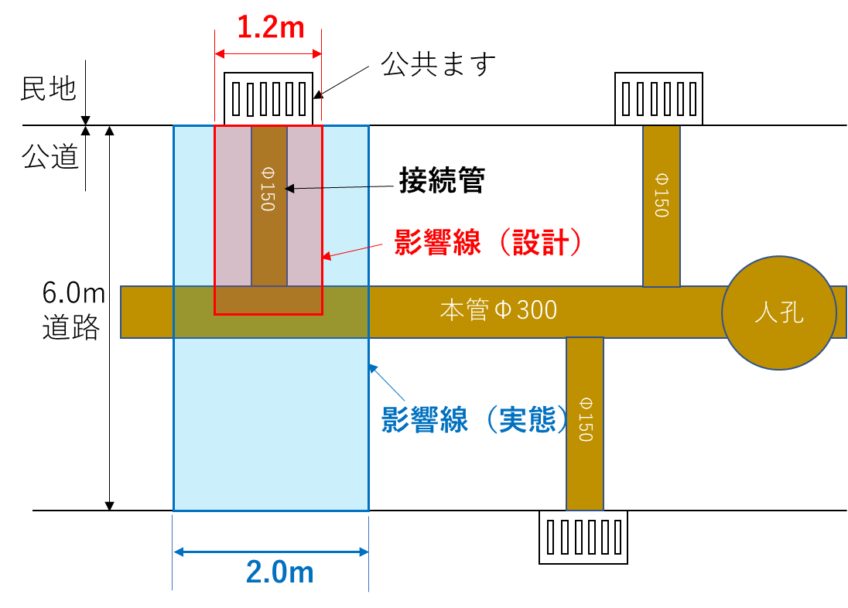
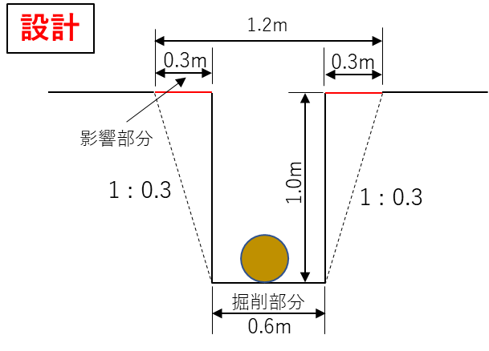
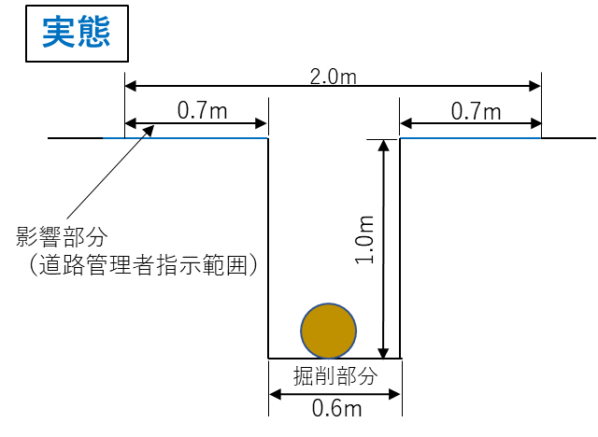
５. 管路に係る業務数量の見直しについて
○舗装二次復旧の実施状況
事故等を防止するためには取付管や蓋の修繕を実施する必要があり、市民からの苦情対応や行政サービス（無償ます設置）を遅らせることができないため、CWOの裁量で業務量をコントロールできる工種は舗装２次復旧に限定される。
復旧範囲は道路管理者より指示されるため、舗装二次復旧の実施数量についてCWOに裁量は無い。
過年度より舗装二次復旧が遅れており、延期に伴う占用許可申請や現地パトロールを実施。
舗装２次復旧が未完了な舗装の状態が続くことは、事故や苦情発生のリスクが高くなる。
平面図
断面図
【舗装２次復旧の積み残し状況】
CWOへの包括委託を開始して以降、 現在、約3,500箇所で舗装2次復旧が未施工となっている。
3,500箇所✖15m²/箇所＝52,500m²
52,500m²/７年＝7,500m²/年 が不足
（約1.5億円/年）
【対応策】
年間業務量を不足分（7,500m²/年）に見合う数量増を行う。
未施工分（52,500m²）を計画的に解消する。

Slide 44
第三者事故の削減に向けた取組みについて（取付管・マンホール蓋に対する改築更新の進め方）
大阪市建設局下水道部施設管理課
令和６年７月

Slide 45
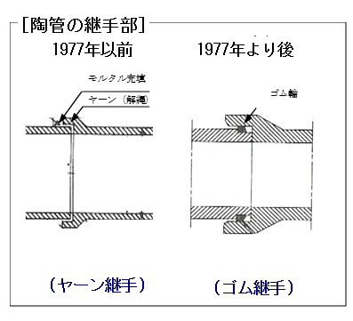
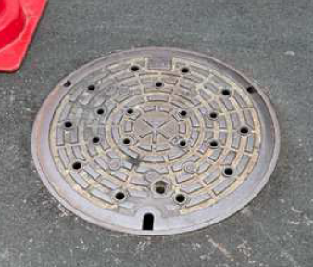
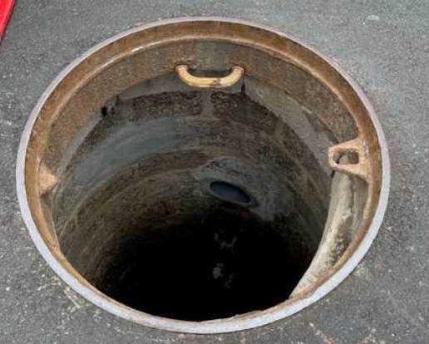
１ 本市の有する課題
【本市が有する課題】
下水道管の改築工事は「開削工法」と「更生工法」の2つに大別され、工期が短く、より安価となる 「更生工法」を採用するケースが多い状況にある。
取付管、マンホール蓋の改築には掘削が必要となることから、「更生工法」により本管を改築する場合、 付属する取付管、マンホール蓋を未改築のまま取り残してきた。
その結果、古い仕様の取付管や標準耐用年数を上回るマンホール蓋が多く存在している。
○施設保有状況（取付管）
○施設保有状況（マンホール蓋）
本管 | 取付管 | 取付管数
未改築 | 陶管 (ヤーン継手) | 約32万か所 【51％】
 | 陶管 (ゴム継手) | 約14万か所 【22％】
 | 塩ビ管 ※改築不要 | 約６万か所 【10％】
更生済 | 陶管 (ヤーン継手) | 約３万か所 【 5％】
 | 陶管 (ゴム継手) | 約0.5万か所 【 1％】
改築済 | 塩ビ管 ※改築済 | 約７万か所 【11％】
計 |  | 約62.5万か所
注）衝撃に弱い陶管については、破損に伴う陥没リスクが高い。
注）全体の9割以上が標準耐用年数（車道15年、それ以外30年）を超えているため、2倍を目標耐用年数に設定する。
なお、全国平均として「平均寿命 約35年」とのデータあり。
注）中でも、ヤーン継手部（解縄装着後、モルタル充填）は、 止水性が低く、土砂を取り込むリスクが一層高いため、早期の 対策が必要。
注）マンホール蓋跳ね上げによる事故は、すべて蓋裏蝶番タイプで発生している。
取付管・マンホール蓋に起因する事故が絶えず、取り残された老朽ストックの改築は急務である。

Slide 46
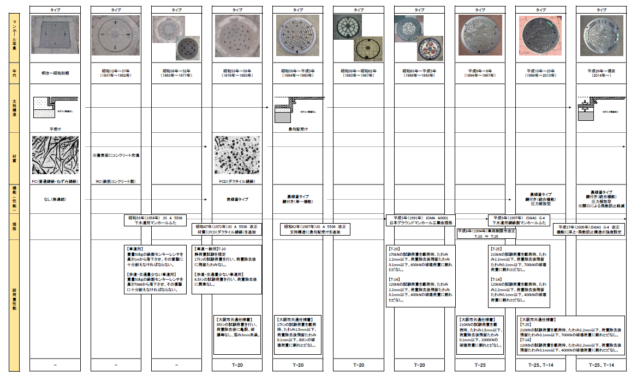
【参考】 マンホール蓋の種別（大阪市マンホール蓋変遷表）
蓋裏蝶番タイプ
蓋裏蝶番タイプ

Slide 47
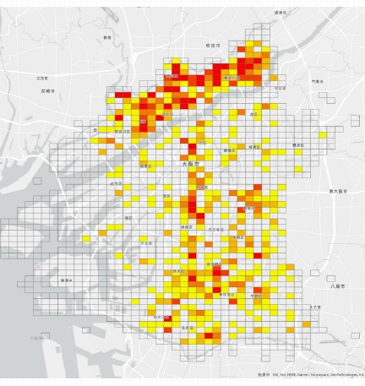
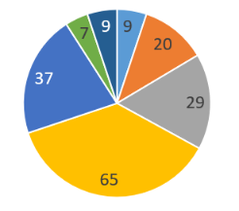

２ 管路施設に起因する道路陥没の発生状況
【道路陥没の発生状況】
以前に比べると減少傾向にあるが、年間に約180件発生している。（陥没深さにはバラつきあり）
道路陥没の発生原因としては、「取付管」が全体の約7割を占めている。
発生場所としては、「淀川以北」に集中している。
道路陥没の深さは様々であるが、陥没深が50㎝を超えるものが約3割含まれている。
【道路陥没の発生件数】
【道路陥没の発生場所】
※大阪大学大学院との共同研究成果
【深さ別の道路陥没件数】
（R5年度の場合）

Slide 48
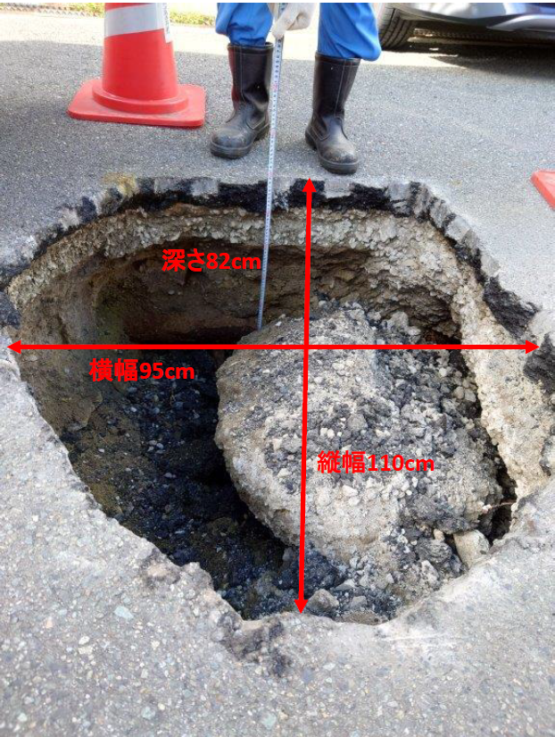
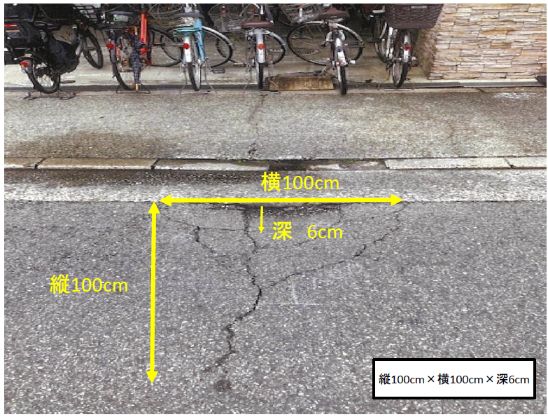
【参考】 道路陥没の実例
【道路陥没の発生状況】
発生年月日： 2023年4月19日
発生場所： 住之江区南加賀屋2
寸法： 100㎝×100㎝×6㎝
【道路陥没の発生状況】
発生年月日： 2023年8月25日
発生場所： 西成区天下茶屋３
寸法： 110㎝×95㎝×82㎝

Slide 49
３ 管路施設に起因する第三者事故の発生状況
○第三者事故発生状況（管路施設）
事故の種類 | H29 | H30 | R1 | R2 | R3 | R4 | R5 | 計
下水つまり | 10 | 3 | 1 | 0 | 2 | 4 | 5 | 25
道路陥没 | 2 | 1 | 0 | 6 | 0 | 3 | 4 | 16
マンホール蓋跳ね上げ | 0 | 0 | 0 | 1 | 0 | 1 | 4 | 6
歩行者の転倒、つまづき | 1 | 0 | 1 | 0 | 0 | 3 | 2 | 7
その他 | 0 | 1 | 0 | 0 | 0 | 1 | 4 | 6
計 | 13 | 5 | 2 | 7 | 2 | 12 | 19 | 60
【第三者事故の発生状況】
毎年、「道路陥没」や「下水つまり」といった 主に取付管に起因する第三者事故が多く 発生している。
マンホール蓋の跳ね上げに伴う事故が増加 している。
転倒・つまづきもマンホール蓋が原因である。
取付管・マンホール蓋を計画的に改築更新することにより、第三者事故の軽減が期待できる。
取り残されてきたストックが膨大なため、集中的に対策を実施する必要がある。
取付管に由来
マンホール蓋に由来

Slide 50
モニタリング結果の水平展開
の取組み
大阪市建設局下水道部施設管理課
令和６年７月

Slide 51
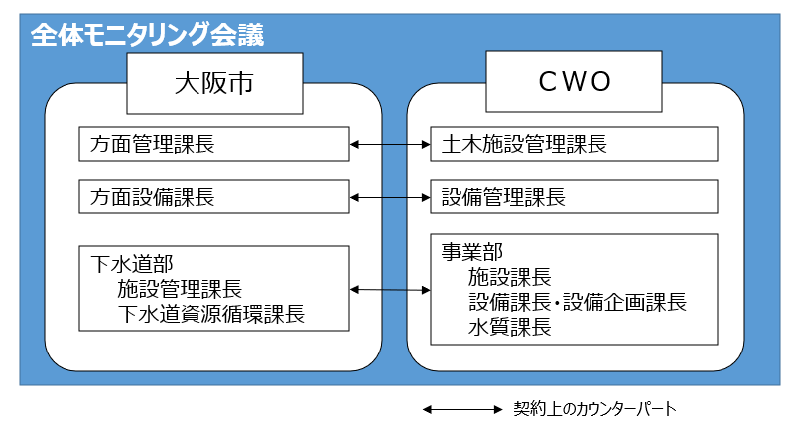
モニタリング結果の水平展開の取組み
●モニタリングの実施状況調査
モニタリングの実施方法にバラつきがあった。（体制、確認方法、記録方法）
確認者・・・ 担当係長が実施、 課長級と係長級で実施
確認方法・・・ 業務報告書のチェック、 モニタリング会議開催、 懸案事項の進捗確認会議
記録方法・・・ モニタリングチェックシートの記入、 会議録の作成・共有
各方面でモニタリングを実施しているが、モニタリング結果を全体で共有する仕組みが無かった。
モニタリング結果を方面間・部門間で情報共有し、
モニタリング結果を踏まえた改善事項に対する進捗管理や改善内容の水平展開のため、
包括委託に係る 『全体モニタリング会議』 を開催
●全体モニタリング会議の体制
●全体モニタリング会議の議題（予定）
受発注者双方の業務責任者が一堂に会して意見交換を行う。
1）前年度のモニタリング結果について
2）有識者会議の結果について
3）改善項目に対する検討状況・結果について
4）業務計画書の見直し・改善項目反映について
5）事故の発生状況について
業務計画書を修正し、業務を履行
履行状況をモニタリングし、PDCAを回す

